Slide 1
4 – MAVZU.
Xususiy vaziyatdagi toʻgʻri chiziq.
Fales teoremasi.
Toʻgʻri chiziq kesmasini nisbatga boʻlish.
Mashgʻulot rejasi:
Xususiy vaziyatdagi toʻgʻri chiziq;
Fales teoremasi. Toʻgʻri chiziq kesmasini
nisbatga boʻlish.

Slide 2
1. Xususiy vaziyatdagi to‘g‘ri chiziq
Xususiy vaziyatdagi to‘g‘ri chiziq H, V va W – tekisliklarga nisbatan quyidagi holatlarda joylashgan bo‘lishi mumkin:
Fazoda to‘g‘ri chiziq H,V va W-tekisliklarga parallel joylashadi. (AB)||H, (CD)||V va (EF)||W;
Fazoda to‘g‘ri chiziq H,V va W-tekisliklarga perpendikulyar joylashadi. (AB)⊥H, (CD)⊥V va (EF)⊥W;
To‘g‘ri chiziq H, V va W-tekisliklarga tegishli bo‘ladi. (AB)∈H, (CD)∈V va (EF)∈W.

Slide 3
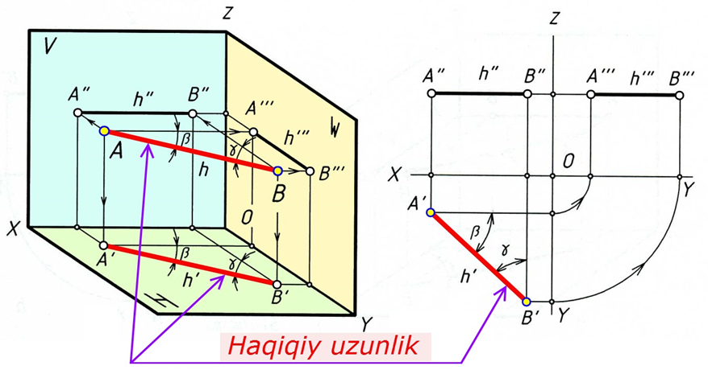
H,V va W tekisliklarga parallel joylashgan to‘g‘ri chiziqlar
1.1. Gorizontal to‘g‘ri chiziq
Ta’rif. Fazoda joylashgan (AB) to‘g‘ri chiziq H tekislikka parallel bo‘lib, qolgan V va W tekisliklarga ogʻib oʻtkir burchak hosil qilsa, ushbu to‘g‘ri chiziq, gorizontal to‘g‘ri chiziq deyiladi (30,31-chizmalar).
(AB)||H ⟹ (A″B″)||[ox), (A′″B′″)||[oy) ∧ |A′B′|-haqiqiy uzunlik.
31 – chizma.
30 – chizma.
30 – chizma.

Slide 4
Gorizontal to‘g‘ri chiziqning xususiyatlari:
(AB) gorizontal to‘g‘ri chiziqning (A′B′) gorizontal proyeksiyasi, o‘zining haqiqiy uzunligiga teng bo‘lib proyeksiyalanadi (AB)=|A′B′|;
(AB) gorizontal to‘g‘ri chiziqning (A″B″) frontal proyeksiyasi [ox)-o‘qqa parallel proyeksiyalanadi, (A″B″)||[ox);
(AB) gorizontal to‘g‘ri chiziqning (A′″B′″) profil proyeksiyasi [oy)-o‘qqa parallel proyeksiyalanadi, (A′″B′″)||[oy);
(AB) gorizontal to‘g‘ri chiziqning (A″B″) va (A′″B′″) proyeksiyalari, o‘zining haqiqiy uzunligidan qisqarib proyeksiyalanadi, (A″B″)<|AB|∧(A′″B′″)<|AB|;
(AB) gorizontal to‘g‘ri chiziq V va W- tekisliklar bilan o‘tkir burchak tashkil etadi, (AB)^V=∠β<90⁰ va (AB)^W=∠γ<90⁰;
Gorizontal proyeksiyada ∠β va ∠γ oʻzining haqiqiy kattaligiga teng boʻladi.

Slide 5
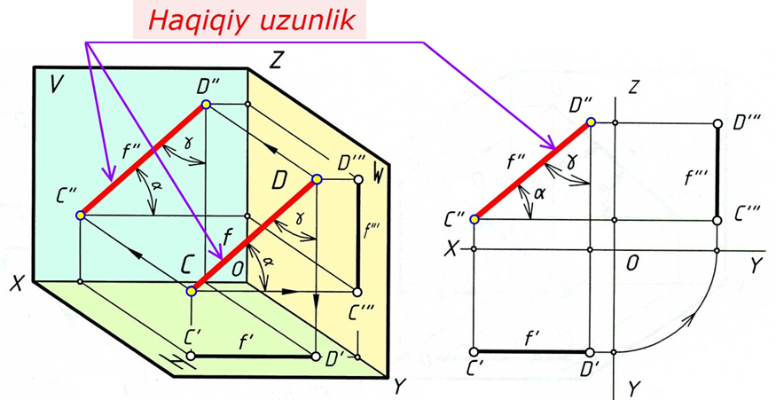
1.2. Frontal to‘g‘ri chiziq
Ta’rif. Fazoda joylashgan (CD) to‘g‘ri chiziq V tekislikka parallel bo‘lib, qolgan H va W tekisliklarga ogʻib oʻtkir burchak hosil qilsa, ushbu to‘g‘ri chiziq frontall to‘g‘ri chiziq deyiladi (32, 33-chizmalar).
(CD)||V ⟹ (C′D′)||[ox), (C′″D′″)||[oz) ∧ |C″D″|-haqiqiy uzunlik.
32 – chizma.
33 – chizma.

Slide 6
Frontal to‘g‘ri chiziqning xususiyatlari:
(CD) frontal to‘g‘ri chiziqning (C′D′) gorizontal proyeksiyasi [ox)-o‘qqa parallel proyeksiyalanadi, (C′D′)||[ox);
(CD) frontal to‘g‘ri chiziqning (C″D″) frontal proyeksiyasi, o‘zining haqiqiy uzunligiga teng bo‘lib proyeksiyalanadi, (CD)=|C″D″|;
(CD) frontal to‘g‘ri chiziqning (C′″D″′) profil proyeksiyasi [oz)-o‘qqa parallel proyeksiyalanadi, (C′D′)||[oz);
(CD) frontal to‘g‘ri chiziqning (C′D′) va (C′″D′″) proyeksiyalari, o‘zining haqiqiy uzunligidan qisqarib proyeksiyalanadi, (C′D′)<|CD|∧(C′″D′″)<|CD|;
(CD) frontal to‘g‘ri chiziq H va W- tekisliklar bilan o‘tkir burchak tashkil etadi, (CD)^H=∠α<90⁰ va (CD)^W=∠γ<90⁰;
Frontal proyeksiyada ∠α va ∠γ oʻzining haqiqiy kattaligiga teng boʻladi.

Slide 7
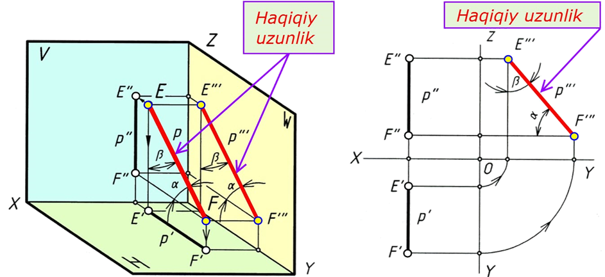
1.3. Profil to‘g‘ri chiziq
Ta’rif. Fazoda joylashgan (EF) to‘g‘ri chiziq W tekislikka parallel bo‘lib, qolgan H va V tekisliklarga ogʻib oʻtkir burchak hosil qilsa, ushbu to‘g‘ri chiziq, profil to‘g‘ri chiziq deyiladi (34,35-chizmalar).
(EF)||W ⟹ (E′F′)||[oy), (E″F″)||[oz) ∧ |E′″F′″|-haqiqiy uzunlik.
34 – chizma.
35 – chizma.

Slide 8
2. H, V va W tekisliklarga perpendikulyar joylashgan proyeksiyalovchi to‘g‘ri chiziqlar
Ta’rif. Fazoda joylashgan to‘g‘ri chiziq H, V va W-tekisliklardan biriga perpendikulyar bo‘lsa, ushbu to‘g‘ri chiziq proyeksiyalovchi to‘g‘ri chiziq deyiladi.
Proyeksiyalovchi to‘g‘ri chiziqning xususiyatlari:
Proyeksiyalovchi to‘g‘ri chiziq perpendikulyar joylashgan proyeksiya tekislikka nuqta bo‘lib proyeksiyalanadi;
Proyeksiyalovchi to‘g‘ri chiziq qo‘gan ikki proyeksiya tekisliklarga parallel bo‘lib, uning o‘sha tekisliklardagi proyeksiyalari haqiqiy uzunligiga teng bo‘lib proyeksiyalanadi.

Slide 9
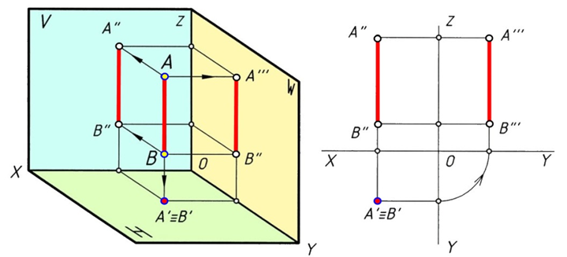
2.1. Gorizontal proyeksiyalovchi to‘g‘ri chiziq
Ta’rif. Fazoda joylashgan (AB) to‘g‘ri chiziq H-tekislikka perpendikulyar bo‘lsa, ushbu to‘g‘ri chiziq gorizontal proyeksiyalovchi to‘g‘ri chiziq deyiladi.
(AB)⊥H⟹A′≡B′, |A″B″|=|A′″Β′″|−haqiqiy uzunlik (36,37-chizmalar).
36 – chizma.
37 – chizma.

Slide 10


